Slide 1

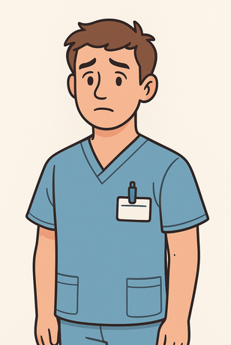
Tamara Haber – Erfahrene Pflegefachperson auf der internistischen Station
PAN-RK-FÜR-LERNENDE-01
Hintergrund
Tamara Haber ist 38 Jahre alt und arbeitet seit sechs Jahren auf einer internistischen Station eines Großkrankenhauses. Schon in der Ausbildung faszinierte sie die komplexe Versorgung in diesem Fachgebiet. Mit ihrem fundierten Wissen, ihrer Ruhe in kritischen Situationen und ihrer Erfahrung ist sie eine verlässliche Stütze des Teams. Sie hat frühere Epidemien wie Grippewellen und Ausbrüche multiresistenter Keime miterlebt und gelernt, unter Druck effizient zu handeln und Notfallprotokolle sicher umzusetzen. Durch interdisziplinäre Schulungen und Simulationen ist sie mit den Abläufen und Herausforderungen einer Pandemie vertraut.
In der aktuellen Lage erlebt sie hohe Belastung durch Personalmangel, Ressourcenknappheit und ethische Dilemmata, bleibt aber ihrer Verantwortung verpflichtet und steht dem Team fachlich wie emotional zur Seite.
Verhalten im Szenario
Tamara übernimmt als erfahrene Pflegefachkraft eine zentrale Rolle und wirkt als Stabilitätsanker. Sie priorisiert Aufgaben, behält den Überblick und sichert die professionelle Durchführung der wichtigsten Pflegehandlungen. Ihr Handeln dient Kolleginnen und Kollegen als Orientierung und Vorbild.
Sie fördert die Kommunikation im interprofessionellen Team, moderiert Spannungen und unterstützt besonders jüngere Kolleg/-innen wie Simon und Max durch klare Anweisungen und Ermutigung. Belastungsgrenzen erkennt sie früh und sorgt für Entlastung durch Pausen, Gespräche und Aufgabenanpassung. Trotz eigener Erschöpfung bleibt sie besonnen, reflektiert und engagiert sich für Patientinnen, Patienten und Team gleichermaßen.
Simon Gauzy – Pflegefachperson mit 8 Monaten Erfahrung auf der internistischen Station
PAN-RK-FÜR-LERNENDE-02
Hintergrund
Simon ist 26 Jahre alt und arbeitet seit acht Monaten als examinierter Pflegefachmann auf der intenistischen Station. Nach seiner generalistischen Ausbildung wählte er diesen Bereich wegen der medizinischen und pflegerischen Herausforderungen. Die Covid-19-Pandemie stellte seine noch junge Laufbahn früh auf die Probe.
Er ist fachlich gut ausgebildet, doch ihm fehlt Routine, um in Krisensituationen souverän zu handeln. Vor der Pandemie war er mit Standardprozessen, Hygiene und ärztlicher Zusammenarbeit vertraut. Nun erlebt er massive Personalengpässe, überlastete Stationen und viele schwerstkranke Patientinnen und Patienten.
Der steigende Druck zwingt ihn zu eigenständigen Entscheidungen, die ihn verunsichern. Er bewundert Tamara für ihre Ruhe, erkennt aber auch ihre Belastung..
Verhalten im Szenario
Simon schwankt zwischen Engagement und Überforderung. Unter Tamaras Anleitung arbeitet er sicherer, zweifelt jedoch, sobald er allein Verantwortung trägt. Besonders belastend sind plötzliche Verschlechterungen von zu pflegenden Personen oder emotionale Angehörige. Als Reaktion darauf kommuniziert Simon nur noch sporadisch mit dem Team und den Patientinnen und Patienten.
Im Kontakt mit Dr. Anna Müller fühlt er sich durch Aufgaben überfordert, für die er sich nicht ausreichend vorbereitet sieht, und spricht seine Unsicherheiten kaum an. Tamaras gezielte Unterstützung hilft ihm, schrittweise mehr Sicherheit zu gewinnen. Im weiteren Verlauf zeigt sich, dass Simon der Belastung nicht mehr standhält und zusammenbricht.

Slide 2

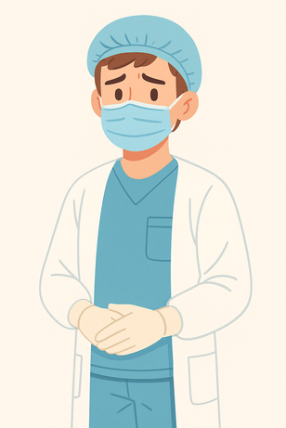
Gabriele Hermers – Pflegefachperson mit 3 Jahren Erfahrung auf der internistischen Station
PAN-RK-FÜR-LERNENDE-03
Hintergrund
Gabriele ist 30 Jahre alt und arbeitet seit drei Jahren auf der internistischen Station. Schon in der Ausbildung interessierte sie sich für Erkrankungen des Verdauungssystems; ihre Mutter in der Altenpflege prägte früh ihr Berufsideal. Nach dem Examen wechselte sie auf eine internistische Station, wo sie durch ihr strukturiertes Arbeiten und Fortbildungen zur Infektionsprävention zur Hygienebeauftragten wurde. Im Team gilt sie als ruhig, kompetent und verlässlich.
In der Covid-19-Pandemie stößt sie erstmals an Grenzen: Hygienestandards lassen sich wegen Zeitmangel, Personalknappheit und fehlender Ressourcen nicht immer umsetzen. Das führt zu einem inneren Konflikt zwischen Anspruch und Realität.
Verhalten im Szenario
Gabriele bleibt engagiert und gewissenhaft, muss ihr Fachwissen jedoch pragmatischer anwenden. Sie unterstützt besonders Simon und Max bei hygienischen Abläufen und gibt Sicherheit im Team.
Die größte Herausforderung ist der Spagat zwischen Theorie und Praxis: Während Dr. Müller schnelle Entscheidungen fordert, muss Gabriele Prioritäten flexibel setzen, ohne die Patientinnen- und Patientensicherheit zu gefährden. Im Verlauf entwickelt sie Führungsstärke und psychische Widerstandskraft und bleibt trotz Belastung eine stabile Säule des Teams.
Max Weiß – Pflegeauszubildender im Praxiseinsatz
PAN-RK-FÜR-LERNENDE-04
Hintergrund
Max ist 21 Jahre alt, befindet sich im zweiten Ausbildungsjahr und absolviert seinen ersten Einsatz auf der internistischen Station. Nach seinen Erfahrungen in der Geriatrie sieht er sich nun plötzlich mit der Covid-19-Pandemie konfrontiert – eine Situation, auf die er sich nicht vorbereitet fühlt.
Die ungewohnte Umgebung mit Schutzkleidung, Hektik und strengen Hygieneregeln verunsichert ihn. Er zweifelt, ob er die persönliche Schutzausrüstung korrekt anlegt, und ist irritiert, wenn erfahrene Pflegefachpersonen Maßnahmen aus Zeitdruck umgehen. Seine größte Angst ist, sich anzustecken und seine Großmutter zu gefährden, die zur Risikogruppe gehört. Aus diesem Grund bleibt er häufig im Stationszimmer sitzen oder arbeitet im Lager.
Verhalten im Szenario
Max schwankt zwischen Lernbereitschaft und Überforderung. Tamara gibt ihm Halt, während Simon und Dr. Müller ihn teils überfordern. Besonders belastend ist eine Situation bei der Sauerstoffgabe, in der er die Panik der Patientin spürt und sich hilflos fühlt. Auch Artem Detiatrovs Forderungen, sich stärker um seine Frau zu kümmern, setzen ihn unter Druck.
Max muss lernen, eigene Grenzen zu erkennen und zu kommunizieren – eine schwierige, aber zentrale Erfahrung in einer Krise, die ihn emotional und fachlich herausfordert.

Slide 3

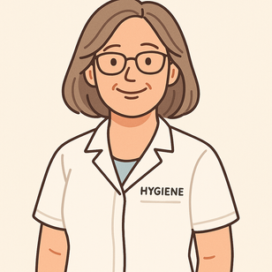
Dr. Anna Müller – Oberärztin der internistischen Station
PAN-RK-FÜR-LERNENDE-05
Hintergrund
Dr. Anna Müller ist erfahrene Intensivmedizinerin und arbeitet seit über 15 Jahren auf der internistischen Station. Sie hat mehrere Pandemien miterlebt und sich auf Infektionskrankheiten sowie Notfallmanagement spezialisiert. Neben ihrer ärztlichen Tätigkeit ist sie Teil der Krankenhauskrisenleitung und koordiniert die interne und externe Kommunikation, um Abläufe an aktuelle Entwicklungen anzupassen.
Ihr Stil ist pragmatisch, effizient und klar. Sie trifft auch unter Druck fundierte Entscheidungen und genießt das Vertrauen des Teams. Doch die Covid-19-Pandemie bringt sie an ihre Grenzen: steigende Fallzahlen, Ressourcenknappheit und Teamerschöpfung führen zur Überlastung.
Verhalten im Szenario
Dr. Müller koordiniert die Triage und entscheidet täglich, welche Patientinnen und Patienten auf die Intensivstation aufgenommen werden. Sie verlangt schnelle Entscheidungen und präzise Berichte, informiert das Team laufend über neue Entwicklungen und passt Maßnahmen an.
Ihre direkte Art kann Max und Simon einschüchtern, zugleich bietet sie dem Team Stabilität und Orientierung. In kritischen Phasen reagiert sie zunehmend ungeduldig, wenn Mitarbeitende zögern oder unklar kommunizieren. Von Tamara und Gabriele erwartet sie, dass sie ihre Teams gut strukturieren, um Verzögerungen zu vermeiden.
Dr. Müller verkörpert eine starke, aber zunehmend erschöpfte Führungspersönlichkeit, die zwischen medizinischer Verantwortung und psychischer Belastung balanciert – unter dem Bewusstsein, dass jede Entscheidung Leben oder Tod bedeuten kann.
Silke Hammerschmidt – Hygienefachkraft
PAN-RK-FÜR-LERNENDE-06
Hintergrund
Silke ist 42 Jahre alt und ist seit zehn Jahren Hygienefachkraft im Krankenhaus. Nach ihrer Ausbildung zur Gesundheits- und Krankenpflegerin spezialisierte sie sich früh auf Hygiene und Infektionsprävention und absolvierte entsprechende Weiterbildungen. Sie ist für die Umsetzung und Kontrolle aller Hygienemaßnahmen sowie für Schulungen des Personals verantwortlich. In der Covid-19-Pandemie ist sie eine zentrale Ansprechpartnerin, da sie sich mit Barrieremaßnahmen und Schutzkleidung bestens auskennt.
Verhalten im Szenario
Silke überwacht die Einhaltung der Hygienestandards und schult das Personal regelmäßig. Sie führt einmalig eine Schulung für Tamara, Simon und Max durch, um Unsicherheiten im Umgang mit der persönlichen Schutzausrüstung (PSA) zu klären und deren Anwendung zu üben. Besonders Max gibt sie in diesem Rahmen gezielte Anleitung und Unterstützung. Diese erlernten Maßnahmen werden im anschließend im Arbeitsalltag stichprobenartig überprüft.
Die Materialknappheit zwingt sie, gemeinsam mit dem Team pragmatische Lösungen zu finden, was gelegentlich zu Konflikten mit Dr. Müller führt, die schnellere Entscheidungen fordert. Silke bleibt ruhig, lösungsorientiert und kommuniziert klar. Ihr Ziel ist, trotz widriger Umstände hohe Hygienestandards zu sichern und dem Team Sicherheit im Handeln zu geben.

Slide 4
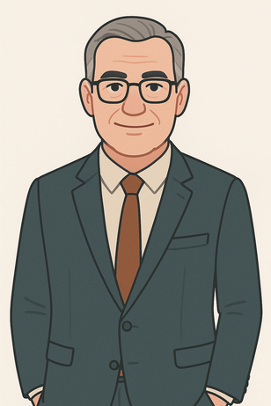
Peter Schmidt – Krankenhausleitung
PAN-RK-FÜR-LERNENDE-07
Hintergrund
Herr Schmidt ist 55 Jahre alt und verfügt über langjährige Erfahrung in Krankenhausverwaltung und Krisenmanagement. Der studierte Betriebswirt mit Schwerpunkt Gesundheitsmanagement leitet seit fünf Jahren das Krankenhaus und trägt die Gesamtverantwortung für Personal, Finanzen und Strategie. Durch Fortbildungen im Katastrophenschutz und Erfahrungen mit Versorgungsengpässen und Infektionsausbrüchen ist er krisenerprobt. Doch die Covid-19-Pandemie stellt ihn in Intensität und Dauer vor neue Herausforderungen: überlastete Stationen, Ressourcenknappheit und wachsender Personalbedarf.
Verhalten im Szenario
Herr Schmidt koordiniert den gesamten Klinikbetrieb, regelt die Ressourcenverteilung, sorgt für Personal und Materialbeschaffung und steht in engem Kontakt mit Behörden. Er verhandelt Unterstützung, setzt Richtlinien um und muss unter politischem und öffentlichem Druck schwierige Entscheidungen treffen.
Sein pragmatischer Führungsstil sichert Handlungsfähigkeit, doch die Belastung wächst. Entscheidungen wie der Einsatz unzureichend getesteter Masken oder Aufnahmestopps sind umstritten, aber oft unvermeidlich. Zwischen ökonomischen Zwängen, ethischen Fragen und Personalschutz sucht er nach einem tragfähigen Gleichgewicht. Trotz aller Spannungen bleibt er lösungsorientiert und bemüht, das Vertrauen des Teams zu erhalten.
REGIEANWEISUNG Peter Schmidt
PAN-RK-FÜR-LERNENDE-07-RA
Regieanweisungen für Peter Schmidt
Fordern Sie alle 10-15 Minuten von den anderen Spielenden ein kurzes „Lage-Update“. Erfragen Sie dazu, wie die Bettenbelegung ist, ob Personalengpässe bestehen, ob Materialien fehlen und weitere Risiken bestehen.
Einstiegsaufgabe: Rufen Sie den Krisenmodus im Krankenhaus aus! → Dienstanweisung: Höchste Priorität: Einhaltung des Hygienekonzepts und Schutz der Patientinnen und Patienten.
Ereigniskarte 4: Simon bricht zusammen: „Mitiarbeiterschutz ist Chefsache – Hier schalten Sie sich ein und organisieren Alternativen mit
Sie geben eine klare Anweisung im Umgang mit Datenschutz – Auf gar keinen Fall dürfen sensible Daten nach außen getragen werden.
Umgang mit Medien: Kommunikationslinie vorgeben. Motto: „Niemand spricht extern, außer der Leitung. – Wir wissen, was wir leisten!“

Slide 5
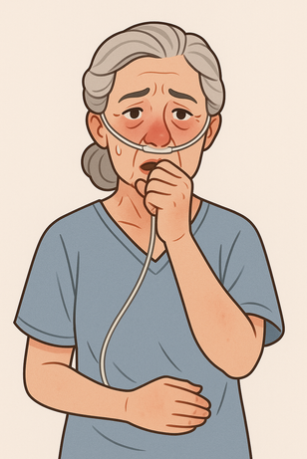

Oksana Detiatrov – Patientin mit Sauerstoffbedarf
PAN-RK-FÜR-LERNENDE-09
Hintergrund
Oksana Detiatrov ist 75 Jahre alt und wurde wegen einer schweren Infektion ins Krankenhaus eingeliefert. Sie erhält 3 Liter Sauerstoff über Nasenbrille, leidet unter Reizhusten und Fieber (38,7 °C). Ihr Zustand verschlechtert sich stetig, was ihre Angst verstärkt. Der kürzliche Tod ihres Bruders an derselben Erkrankung hat sie tief getroffen.
Sie lebt mit ihrem Mann allein; ihre Kinder studieren im Ausland. Die Isolation und Abhängigkeit vom Pflegepersonal verunsichern sie. Als ehemalige Buchhalterin war sie ein strukturiertes, kontrolliertes Leben gewohnt – der Verlust dieser Kontrolle belastet sie stark.
Verhalten im Szenario
Oksana ist stark ängstlich und sucht in Mimik und Verhalten des Personals nach Hinweisen auf ihren Zustand. Sie stellt viele Fragen, ist jedoch schnell erschöpft und heiser. Ärztliche Erklärungen nimmt sie skeptisch auf, da sie fürchtet, ihr Risiko werde verschwiegen.
Bei Tamara fühlt sie sich sicher und beruhigt, während sie Max’ Unsicherheit spürt und darauf empfindlich reagiert. Sie schwankt zwischen Akzeptanz und Verzweiflung und muss lernen, Vertrauen zu fassen und ihre Angst zu bewältigen. In Ereigniskarte 2 entwickelt sie akute Atemnot mit Panikattacke, exspiratorischem Stridor und erhöhter Atemfrequenz.
Kai Laroux – pflegebedürftige Person mit Pneumonie
PAN-RK-FÜR-LERNENDE-10
Hintergrund
Kai Laroux ist 29 Jahre alt und wurde mit einer schweren Infektion und beginnender Pneumonie ins Krankenhaus eingeliefert. Anhaltender Reizhusten, Fieber und Schwäche belasten zusätzlich. Kai identifiziert sich als non-binär und fühlt sich durch die binäre Zimmeraufteilung des Krankenhauses stark verunsichert. Die Vorstellung, mit einem männlichen Mitpatienten untergebracht zu werden, verursacht Angst und psychischen Stress.
Durch intensive Mediennutzung zu Pandemiethemen wächst Kais Unsicherheit über die Lage im Gesundheitswesen. Das Bedürfnis nach Kontrolle und verlässlichen Informationen steht im Kontrast zur unvorhersehbaren Situation im Krankenhaus.
Verhalten im Szenario
Kai sucht häufig das Gespräch mit dem Pflegepersonal und wünscht regelmäßige Informationen über den eigenen Zustand und das Klinikgeschehen. Tamara wird als vertrauensvolle, empathische Bezugsperson erlebt, während Max sich durch Kais Gesprächsbedarf überfordert fühlt.
Dr. Müller konzentriert sich auf medizinische Aspekte, kann aber nicht immer auf Kais emotionale Bedürfnisse eingehen. Kai äußert klar den Wunsch nach gendergerechter Unterbringung und Sicherheit im Umgang, wodurch logistische Herausforderungen entstehen. Trotz Angst und Belastung bleibt Kai bemüht, aktiv Lösungen zu finden und respektvoll wahrgenommen zu werden.

Slide 6
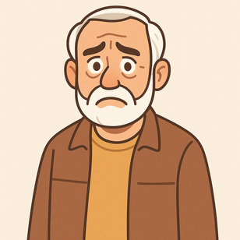
Artem Detiatrov – Angehöriger einer Patientin (Oksana Detiatrov)
PAN-RK-FÜR-LERNENDE-08
Hintergrund
Artem ist 74 Jahre alt und ist der Ehemann einer Patientin, die während der Pandemie auf der internistischen Station behandelt wird. Er arbeitet als selbstständiger Handwerksmeister und lebt in der Nähe des Krankenhauses. Seit der Verschlechterung des Gesundheitszustands seiner Frau fühlt er sich hilflos und überfordert.
Die Besuchsverbote, unklare Informationen und alarmierende Medienberichte über überlastete Kliniken verstärken seine Angst, dass seine Frau nicht die nötige Aufmerksamkeit erhält. Das Gefühl, keine Kontrolle über ihre Situation zu haben, belastet ihn stark.
Verhalten im Szenario
Artem sucht trotz dem bestehenden Besuchsverbots häufig Kontakt zum Pflegepersonal, besonders zu Tamara und Simon. Er stellt viele, teils wiederholte Fragen und reagiert emotional, wenn Auskünfte knapp oder unklar bleiben. Seine Anspannung führt mitunter zu forderndem Verhalten, was das Team zusätzlich belastet – vor allem Max, der im Umgang mit Angehörigen noch unsicher ist.
Im Verlauf lernt Artem, mit der Ungewissheit umzugehen und Vertrauen zu fassen. Durch empathische Gespräche, vor allem mit Tamara, gelingt es ihm allmählich, seine Angst zu regulieren und die Situation realistischer zu akzeptieren.

